Slide 1

WELCOME TO
Notes:
AI - ChatGPT - AI Assistant Coding Schalgwort Bingo, aber die Themen schlagen immer mehr und mehr auf in der Industrie und auch beispielsweise bei mir in der Firma.
Um meinen Alltag zu vereinfachen und die Qualität zu verbessern ist gerade AI Assistant Coding sehr attraktiv für mich als Entwickler.
Es soll die Softwareentwicklung revolutionieren und damit dem Entwickler das leben Leichter machen und boilerplate tasks abnehmen.
Aber auch Neulingen den Einstieg erreichen und Studenten Supporten
Basiert auf dem AI Modell Codex von OpenAI was ein GPT-3 Modell ist, trainiert auf alle öffentlich zugänglichen GitHub-Repositories und Freitexte aus dem Internet.
-> Überleitung auf Evaluationsphase bei //

Slide 2

POSITIVE
MEINUNGEN AUS DEM
UNTERNEHMEN
“
“
“
Gerade beim Generieren
von 2nd Level Dokumentation hat sich der Copilot schon gelohnt.
Ich konnte durch
den Copiloten meine Testaufwände deutlich reduzieren.
Das Migrieren von Apache auf NGINX hat mit dem Inline Copilot fehlerfrei funktioniert. Hat sich fast wie Gedankenlesen angefühlt.
Java Entwickler
Frontend Entwickler
Java Entwickler
Notes:
Doku generieren
Testaufwände reduzieren
Migrieren von configs apache auf nginx

Slide 3
FACTS
PRODUCTIVITY
Erhöht nachweislich die Produktivität der Entwickler und
beschleunigt das Tempo der Softwareentwicklung
75%
55%
46%
GLÜCKLICHERE
ENTWICKLER
SCHNELLERE
ENTWICKLUNG
AUTOMATISCHE
CODE
GENERIERUNG
Notes:
Mehr Erfüllung weniger Frustration
Daten beziehen sich auf den Versuch

Slide 4
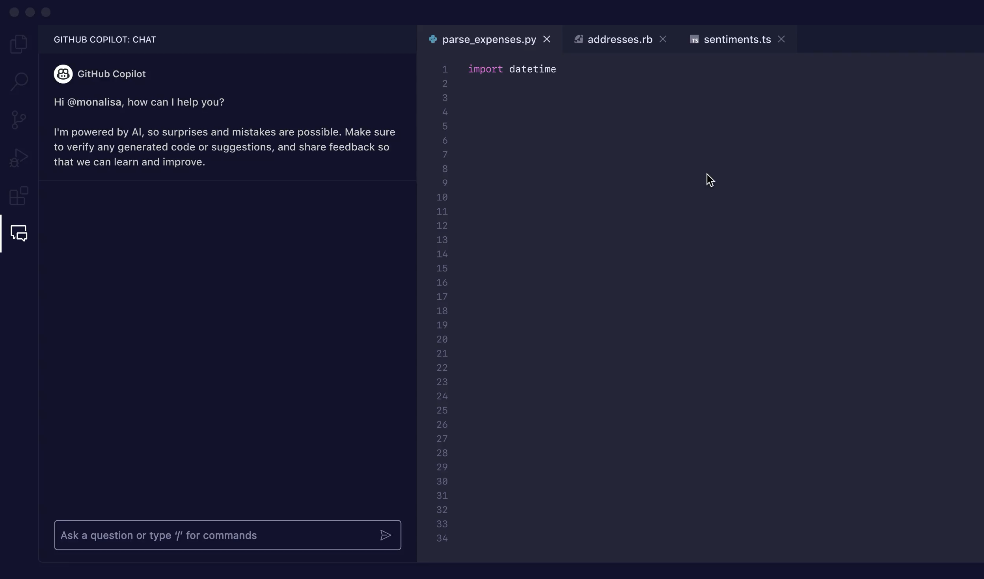
DEMO TIME
CoPilot?

Slide 5






IDE
INTEGRATION
DOKUMENTATIONS
VORSCHLÄGE
MULTI-LANGUAGE
SUPPORT
TEST
GENERIERUNG
MULTI-LINE
CODEVERSCHLÄGE
COOPERATIVES
ARBEITEN
Notes:
Dokumentation + Github Commit Messages - PR Sachen nur Ent
Test Generierung aber eher weniger tiefe Fachlichkeit/Edgecases
Coop: vorschläge Gleichen sich an firma interna an

Slide 6

INTEGRATION
Notes:
Azure data studio

Slide 7



ENTERPRISE
DATENSCHUTZ
ERHEBUNG
SPEICHERUNG
VERARBEITUNG
Notes:
Daten werden genutzt um Modell zu trainiere. AUßER BUSINESS
Was wird erhoben?
Nutzerbindungsmetriken (Akzeptieren von promts, Nutzerdaten und Error Infos) Anonymisiert für berechtigtes Interesse
Prompts – Alles was beim pasieren an github geschickt wird (Löscht nach response)
Suggestions (Werden nicht gespeichert)

Slide 8



ENTERPRISE
RISIKEN
COPYRIGHT
CODE
SICHERHEIT
ZERTIFIZIERUNG
Notes:
Copyright
Code kann aus geschützten repos stammen. Microsoft übernimmt aber die Haftung und es gibt filter
Risiko für Marke
Security
Code wird hochgeladen. Bei Enterprise inmemory
Zertifizierung
Keinen Beweis, dass Datenschutztechnisch alles im reinen ist. Macht es schwerer fürs Projekt vorzuschlagen

Slide 9




KEIN FREE-TIER
NICHT SELF-HOSTED
KONTEXT GEHT VERLOREN
VERSIONSSPEZIFISCHE ANFRAGEN
Notes:
Lizenzstruktur
10$
19$
39$
Code geht immer an die GitHub Server
Gute Promts brauchen einen soliden Kontext
Spezifischer Versionen für Frameworks

Slide 10
NEGATIVES
MEINUNGEN AUS DEM
UNTERNEHMEN
“
“
“
Manchmal fehlt dem Copilot die Weitsicht. Heißt wenn er einen Fehler an Stelle X fixt, entsteht ein neuer an Stelle Y, den er nicht erkennt.
Leider nutzt GitHub eine Veraltete Datengrundlage für Angular und deshalb nicht geeignet für Promts zur Version 17
Teilweise sind die Lösungsvorschläge noch fehlerhaft, was noch eine zusätzliche Vorsicht fordert beim Annehmen der Promts.
Java Entwickler
Frontend Entwickler
Java Entwickler
Notes:
Weitsicht Fehler x produziert Fehler an Stelle y
Veraltete Datengrundlage
Immer prompte kontrollieren

Slide 11

WIE GEHEN WIR MIT UNSEREN KUNDEN PROJEKTEN UM?
DATENSCHUTZ
COPYRIGHT VERLETZUNGEN
DATEN TRANSFER
Notes:
Große Ängste
COPYRIGHT INFRINGEMENTS: Filter, um „gefährlichen“ Code aus den Vorschlägen zu entfernen
Data Leaks
Mögliche Umgehung - PROJEKT EINSTUFUNGEN
Teilen Projekte in Stufen ein:
Confidential
Strictly confidential
Secret
HOT NEWS
CoPilot wurde jetzt geblockt
Schickt anscheinend ganze Dateien Richtung Server
Wird erneut geprüft

Slide 13




JAN BREMAUER
Java Backend/Cloud Entwickler
github.com/bremade
bremauer.cc
linkedin.com/in/janbremauer

